Slide 1
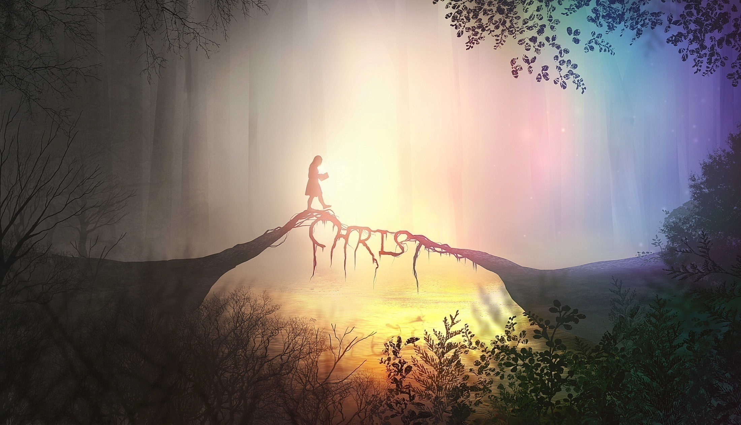
Načo a na čo mi je birmovka?
Notes:
Na minulom stretnutí sme hovorili o Eucharistii ako Ježišovej láske do krajnosti. Dnes si niečo povieme o sviatosti birmovania, o tom, prečo ju prijať, čo od nej máme očakávať a čo nie.
Na úvod teda otázka, prečo chcete prijať sviatosť birmovania? Na čo vám bude? - diskusia
Vaše dôvody, motivácie i očakávania môžu byť rôzne, tak poďme od začiatku.

Slide 2
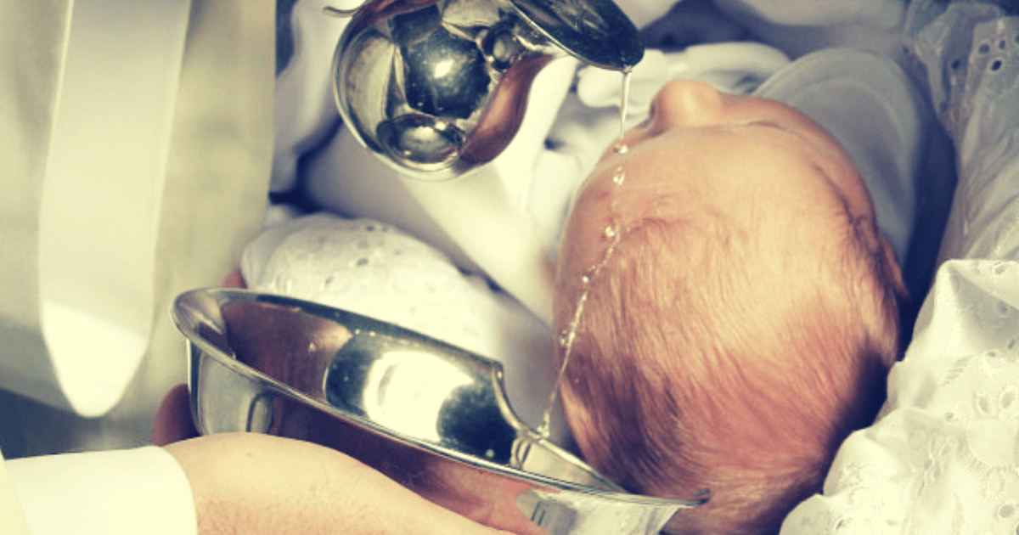
Kedy a kde začala tvoja cesta?
Notes:
Začnime tým, čo sa udialo ešte pred birmovkou, pravdepodobne niekedy na začiatku nášho/vášho života: Boli ste pokrstení, prijali ste sviatosť krstu.
Pravdepodobne väčšina z nás si svoj krst nepamätá, prijali sme ho krátko po našom narodení. Každá sviatosť je výnimočná. Krst je výnimočný v tom, že je akýmsi vstupom do vzťahu s Bohom. To, že vás rodičia dali pokrstiť, znamená, že chceli, aby ste mali ŽIVOT – nielen tento pozemský, ale najmä život s Bohom, život v jeho blízkosti; život, ktorý pokračuje, aj keď sa pozemský život raz skončí.
Dostali ste tiež svojich krstných rodičov, ktorí vás majú sprevádzať a byť vám oporou na ceste životom s Bohom. Sviatosť – sacramentum (lat.) znamená doslova posvätný znak – pri krste vaša duša prijala nezmazateľný znak. Znak, že patríte Bohu, teda Tomu, ktorý vás stvoril, ktorý vás miluje a záleží mu na vás. Táto sviatosť je základom pre prijatie všetkých ďalších sviatostí. Aj sviatosť birmovania sa opiera o túto sviatosť. V KKC bode 1285 sa dozvieme, že „prijatie sviatosti birmovania je potrebné na dovŕšenie krstnej milosti. Veď pokrstených sviatosť birmovania dokonalejšie spája s Cirkvou a bohato ich obdarúva osobitnou silou Ducha Svätého, takže sú ako praví Kristovi svedkovia väčšmi povinní šíriť a brániť vieru slovom i skutkom.“
Inými slovami - to, čo bolo do nás „zasiate“ v krste, keď sme boli ešte deti, vo sviatosti birmovania dosahuje svoju zrelosť a plnosť. Preto sa birmovka nazýva aj sviatosťou kresťanskej dospelosti. Neznamená to teda, že sa zrazu stanete dospelými podľa zákona nejakého štátu alebo veku. Ale že vo väčšej miere dostávate bohatstvo Božieho života a rýchlejšie dokážete napredovať v živote nezištnej lásky (porov. KKC 1212).

Slide 3
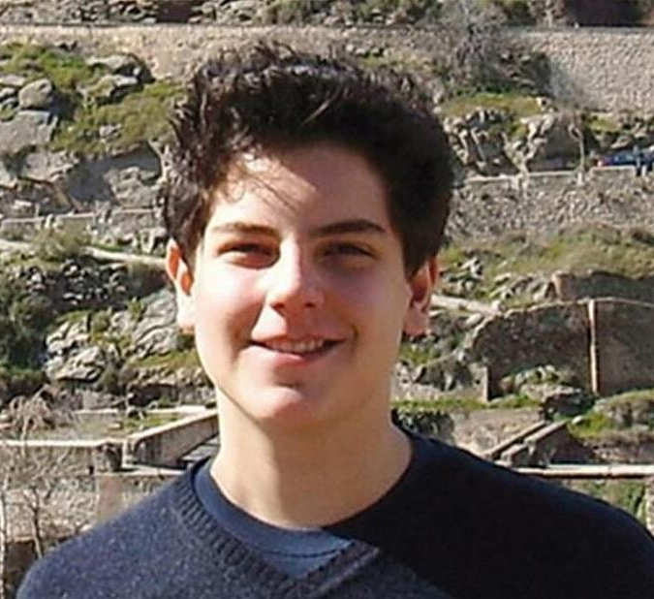
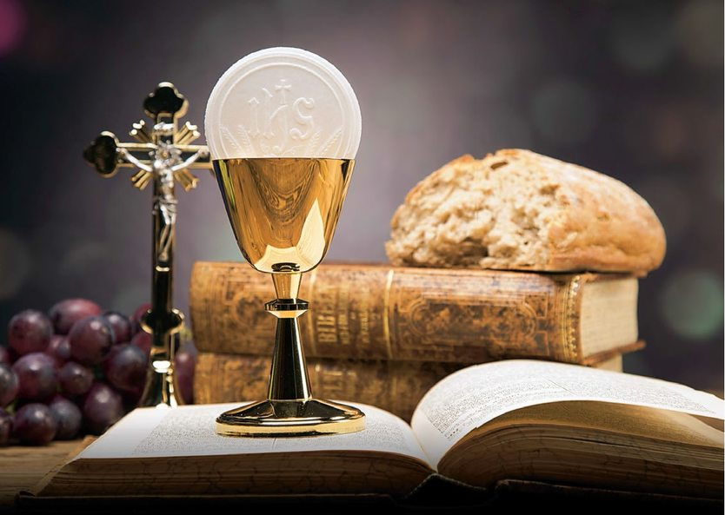
Diaľnica do neba...
Notes:
Neskôr v detstve ste prijali sviatosť Eucharistie, boli ste na prvom svätom prijímaní. Od tej chvíle môžete každý deň vášho života prijímať Ježiša úplne jedinečným spôsobom. Stávate sa s Ním jedno. Bl. Carlo Acutis, ktorý zomrel len pred niekoľkými rokmi – bol približne vo vašom veku - , raz povedal, že Eucharistia je diaľnicou do neba. Sú to silné slová - ak sa chceme dostať do priamo neba, potrebujeme často prijímať Ježiša v Eucharistii.

Slide 4
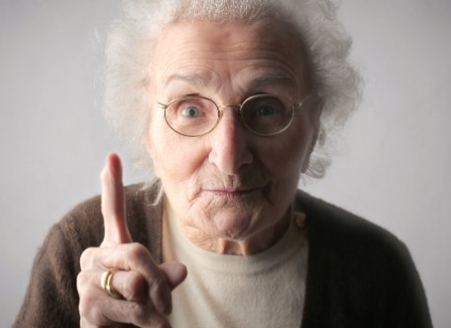
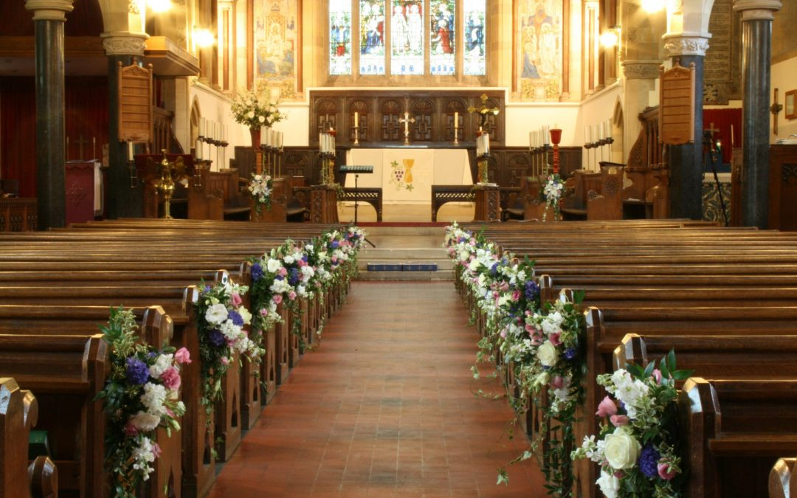
Mýty o birmovke...
Notes:
Napokon prichádza tretia posila pre tvoj život, pre objavenie jeho zmyslu: Sviatosť birmovania. Zvláštne je, že prijatie práve tejto sviatosti je u niektorých príliš preceňované – niežeby nebola dôležitá, ale stáva sa, že mnohí mladí ľudia ju prijímajú s vedľajšími úmyslami, napr. aby som sa raz mohol ženiť/vydávať v kostole. Podstata tejto sviatosti ich až tak nezaujíma. Iní ľudia z nej zasa robia sviatosť opradenú mýtmi. Skúsme sa teraz pozrieť na to, akým mýtom spájaným s birmovkou dnes ľudia veria:
1. Bez birmovky sa nemôžem ženiť, vydávať v kostole – nie je pravdou, že bez birmovky ti nedovolia svadbu v kostole. V skutočnosti neprijatie birmovky pre svadbu v kostole vôbec nie je prekážkou. Tento mýtus, ktorí je v mnohých, skôr poukazuje na to, že títo ľudia birmovke vôbec nerozumejú. A aj svadbu v kostole vnímajú skôr ako „folklór“, záležitosť tradície či sentimentálnej atmosféry než ako sviatosť a rozhodnutie o doživotnej vernosti pred tvárou Boha.
2. Potrebujem ju, lebo moji rodičia, babky ma nútia, aby som ju prijal – birmovku nesmieš prijať kvôli tomu, že ťa niekto núti! Skôr by si mal v sebe nájsť odvahu vysvetliť príbuzným, aby ťa nenútili do niečoho, s čím nie si stotožnený. S birmovkou totiž prijímaš zodpovednosť byť svedkom evanjelia. Ak to nemyslíš vážne, birmovka pre teba bude skôr záťažou a raz sa budeš zodpovedať za prijatie daru, ktorý si nijako nerozvíjal. To ti bude na veľkú, veľkú škodu (porov. Mt 25, 14 – 30).
3. Chcem ju, lebo sa mi to možno niekedy zíde, že ju mám – tento postoj o tebe hovorí, že chceš birmovku ako zadné vrátka, ako „čo ak“. No pritom o ňu nemáš žiaden skutočný záujem. Možno raz, keď ti to bude vyhovovať, si spomenieš, že si ju raz dávno prijal. No nebude ti v skutočnosti na nič. Ak to s birmovkou nemyslíš vážne a nemieniš tento dar v sebe rozvíjať ďalej, bude to viac na tvoju škodu ako na osoh. S birmovkou prijímaš zodpovednosť, ktorá stojí tvoju vernosť, tvoju obetu, tvoje odhodlanie pre Krista. Ak nie si preň pevne rozhodnutý, radšej do toho nechoď.
4. U nás v rodine je birmovka tradíciou – tradície sú pekné, ak sa týkajú kultúry človeka. Viera a život kresťana však nemôžu byť iba tradičné, zo zvyku. Predstav si, že by si sa raz mal oženiť/mala vydať za niekoho, koho ti vyberú tvoji rodičia, lebo u vás v rodine je to „tradícia“. Vôbec toho človeka nepoznáš, ale musíš si ho vziať, pretože tak to bolo aj pri tvojich rodičoch a ich rodičoch a ich...Ako by si sa cítil/a, čo by si urobil/a? Prijať birmovku z tradície je niečo podobné, ako sme o tom hovorili pri druhom mýte. Nemá pre teba žiaden osoh, bude ti viac záťažou.
Pamätaj si: Birmovka si vyžaduje tvoje rozhodnutie, tvoju túžbu. Ak máš prijať birmovku, prijmi ju kvôli sebe, nie kvôli druhým!

Slide 5
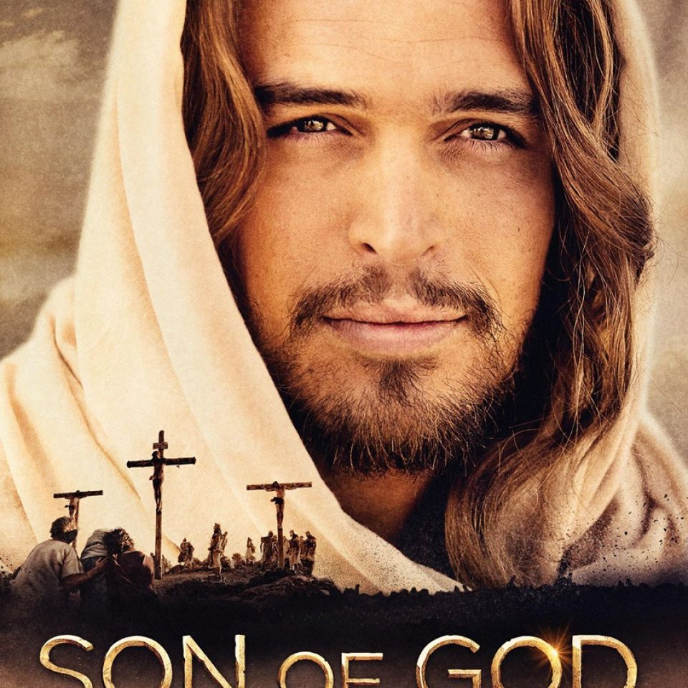
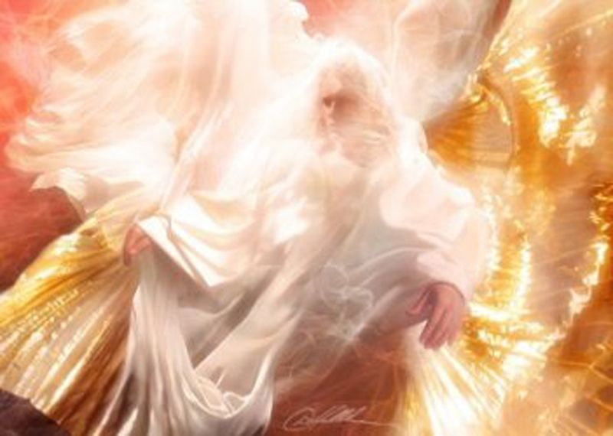
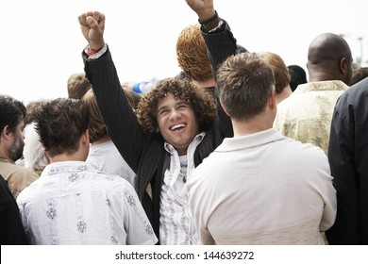
Tak prečo ju vlastne prijať?
Notes:
Najdôležitejšia otázka teda ostáva, prečo ju teda prijať? Pozrime sa na štyri hlavné dôvody:
1. Ježiš – lebo chceš prijať dar, ktorý ti ponúka Ježiš; - lebo chceš byť jeho vyslancom, jeho hrdinom, ktorý prináša jeho kráľovstvo do tohto sveta; - lebo chceš byť tým, kto odhaľuje pravdu, zjavuje Božiu lásku, zachraňuje ľudské duše od zla a zatratenia; Birmovka je o tom, aby si mohol byť viac spojený s Ježišom, aby si viac spoznával, kým je pre teba a rozvíjal s ním vzťah.
2. Duch Svätý – birmovka je sviatosť, cez ktorú ťa napĺňa Duch Svätý. O ňom ešte bude reč v ďalšej katechéze. Práve on je tým najväčším darom, aký pri birmovke dostávaš, preto si zasluhuje zvláštnu pozornosť.
3. Chceš veriť viac, viac žiť ako kresťan →→ →
4. Chceš sa stať svätým – nie je možné byť kresťanom bez toho, aby si nebol svätý. Možno ťa táto veta desí, možno máš strach alebo predsudky pred svätosťou. Ak je svätosť pre teba iba svätuškárstvom alebo bezbrehým asketizmom, veľmi sa mýliš a možno preto po nej netúžiš. Pápež František píše, že „svätosť nie je nič iné, než naplno žitá láska“ a že „sa meria podľa výšky, ktorú Kristus dosahuje v nás“ (Christus vivit 21). Teda nezištná láska k Bohu a tvojim bratom i sestrám je kritériom svätosti. Ak naozaj miluješ, už teraz si svätý. Tvoja svätosť závisí od veľkosti lásky, ktorú máš vo svojom srdci.
Svätosť je aj o tom, že dokážeš ísť proti prúdu. Že sa nezmieriš s tým, čo tvrdí väčšina, ale statočne brániš pravdu. Svätosť je základný predpoklad pre odhalenie zmyslu tvojho života. Svätosť je o tvojom srdci – o tom, či vieš, kým si a o tom, kto je tvojím pánom (je to mobil, hry, internet, kamoši, tvoje ego, tvoja autorita? Alebo Ježiš?). Sviatosť birmovania bude pre teba posilou, aby si dokázal autenticky milovať. Aby skutky tvojej lásky boli odvážne obetavé a aby ich ovocie zostalo zachované navždy. Aby si bol svätý.

Slide 6
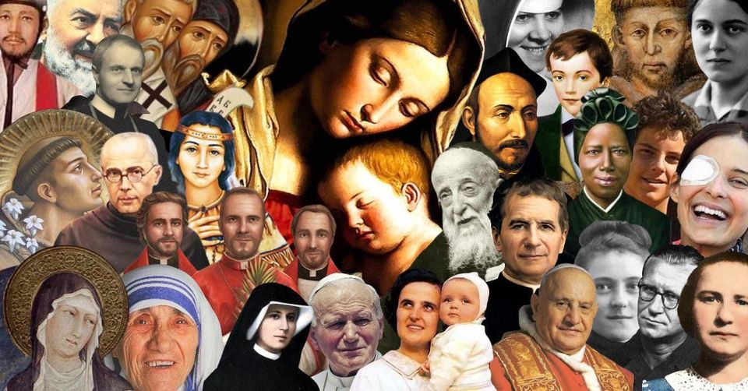
Objav svojho patróna
Notes:
Povedali sme si, že pri birmovke dostávaš mnoho darov a že najväčším z nich je Duch Svätý, Tešiteľ a Priateľ tvojho srdca.
Takisto dostávaš aj možnosť vybrať si birmovného otca alebo mamu. Ich úlohou bude modliť sa za teba a byť ti nablízku.
Získavaš ešte jeden výnimočný dar. Môžeš si vybrať birmovného patróna, ktorý bude za teba prosiť priamo pred Bohom. Stane sa tvojím priateľom a bude ťa sprevádzať na tvojich cestách. Dobre sa rozhodni, koho si vyberieš. Odporúčam ti, aby si si nevyberal meno, ktoré sa ti páči, vyber si radšej podľa toho, čím ti je tvoj patrón blízky. Môžeš si vyberať z celého radu svätých či blahoslavených počas dvoch tisícročí, preto sa neunáhli. Popros Boha, nech ti poradí, nech ti dá tip, kto z jeho svätých by bol tebe najbližší ;) Vyber si cielene, nie náhodne.
Pozri napr. http://www.zivotopisysvatych.sk/

Slide 7
Otázky na reflexiu (do skupiniek):
Čo očakávaš od sviatosti birmovania? Čo sa podľa teba zmení po jej prijatí v tvojom živote?
Ktorý z uvedených mýtov je podľa teba najčastejším dôvodom, prečo mladí pristupujú k birmovke?
Ktorý z uvedených 4 dôvodov, prečo prijať birmovanie, je pre teba najväčšou motiváciou?
Čo sa dnes zmenilo v tvojom pohľade na sviatosť birmovania?
Notes:
Odporúčame reflexiu v skupinkách po 4 – 7 účastníkoch

